Slide 1
Querida comunidad, les queremos enviar un mensaje de esperanza y Fe para que en estos momentos en que muchas familias están y siguen en condiciones complicadas debido a la situación mundial que aún no se ha podido superar y que la mayoría de los colegios de todo el mundo vuelven a estar cerrados, los invitamos a usar el gran poder de la lectura para combatir el aislamiento, estrechar los vínculos, expandir nuestros horizontes, a la vez que estimulamos nuestras mentes y nuestra creatividad.

Slide 2
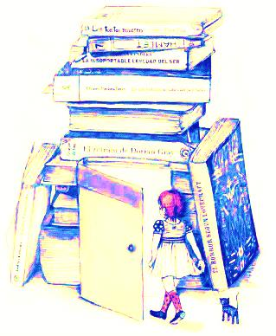
23 De Abril día del Libro
La celebración del Día del Libro se remonta a principios del siglo XX, en 1926. El 23 de abril de 1616 fallecían Cervantes, Shakespeare e Inca Garcilaso de la Vega y también en un 23 de abril nacieron o murieron otros escritores eminentes como Maurice Druon, K. Laxness, Vladimir Nabokov, Josep Pla o Manuel Mejía Vallejo

Slide 3
Por este motivo, esta fecha tan simbólica para la literatura universal fue la escogida por la Conferencia General de la UNESCO (Organización de las Naciones Unidas para la Educación, la Ciencia y la Cultura) para rendir un homenaje mundial al libro y sus autores…
“Día Mundial del Libro y del Derecho de Autor”
…y alentar a todos, en particular a los más jóvenes, a descubrir el placer de la lectura y respetar la irreemplazable contribución de los creadores al progreso social y cultural.
Este año 2021 La Directora General de la UNESCO, Audrey Azoulay, nombró a Tiflis (Georgia) Capital Mundial del Libro.

Slide 4
Tiflis, la desconocida capital de Georgia… Aunque no lo creas, esta es la ciudad más divertida del mundo (según Forbes)
Tiflis su lema es…
Ok, ¿entonces tu próximo libro es…?
Forbes es una revista especializada en el mundo de los negocios y las finanzas, publicada en Estados Unidos. Fundada en 1917

Slide 5
Las frases del poder de la lectura y los libros
La lectura es uno de los actos más grandes e importantes de la vida, gracias a ella podemos informarnos, aprender y adquirir conocimiento, mejorar como personas, crecer y entretenernos…
Un libro es un sueño que usted tiene en sus manos. (Neil Gaiman)

Slide 6
Sigue leyendo. Es una de las más maravillosas aventuras que cualquier persona puede tener. (Lloyd Alexander)
Leer es soñar con los ojos abiertos.
Creo que algo muy mágico puede suceder cuando se lee un buen libro. (JK Rowling)
La lectura es un ticket de descuento a todas partes. (María Schmich)
Un lector vive mil vidas antes de morir. La persona que nunca lee vive solamente una. (George R. R. Martin)

Slide 7
Algunos Beneficios
La lectura ayuda a:
la compresión de textos
el vocabulario
mejorar la gramática
La capacidad del pensamiento crítico y la confianza a la hora de hablar
Aumentar la curiosidad y el conocimiento.
explorar nuevos mundos y mejora la imaginación
la concentración y previene el estrés
que No te sientas solo y que siempre te acompaña

Slide 9
Feliz día del libro

